Slide 1
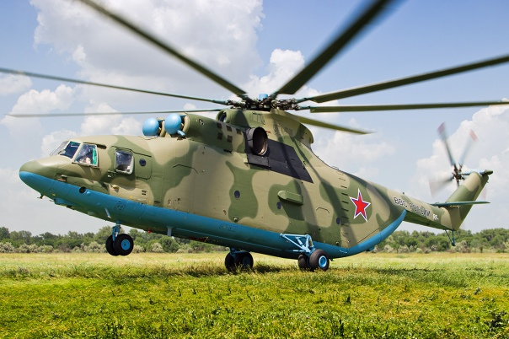
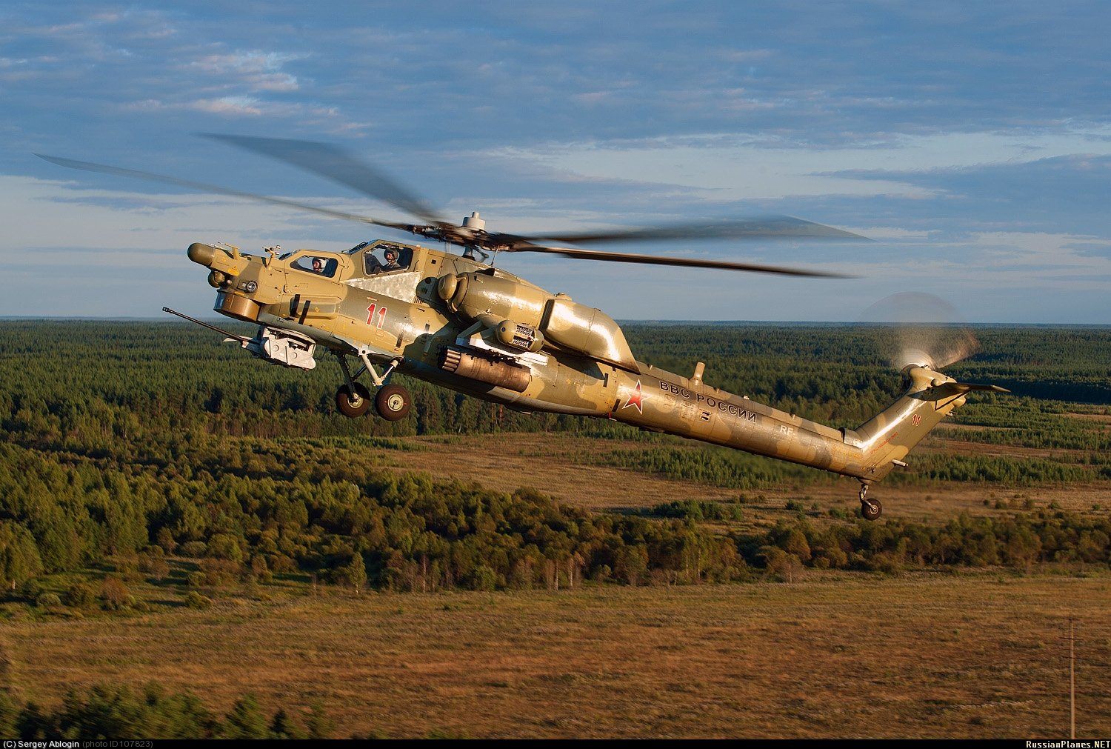
Детям о вертолётах

Slide 2
Люди с давних времён мечтали летать как птицы.
Много летательных аппаратов было придумано изобретателями.

Slide 3
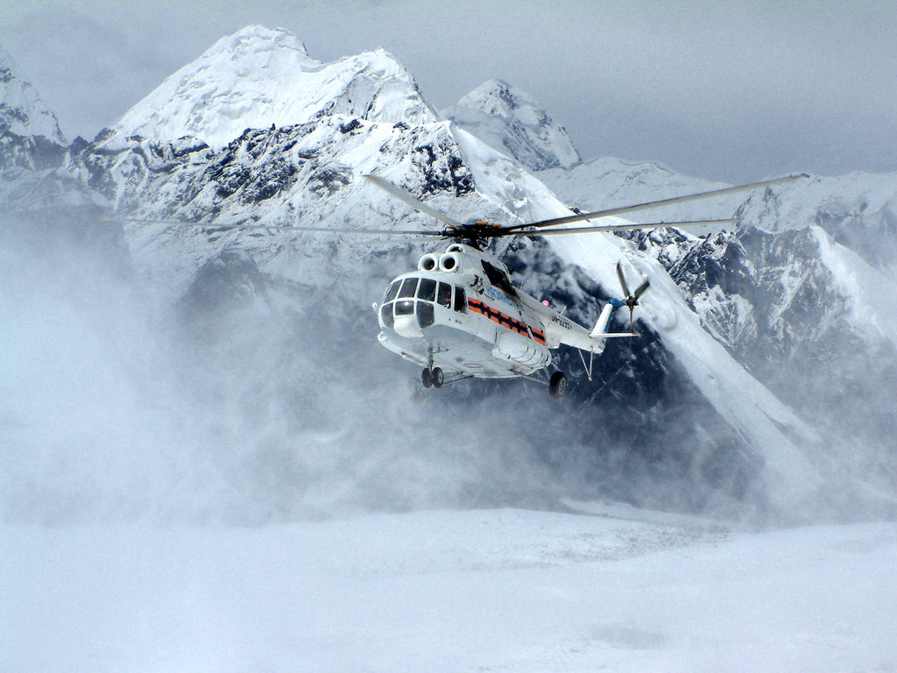
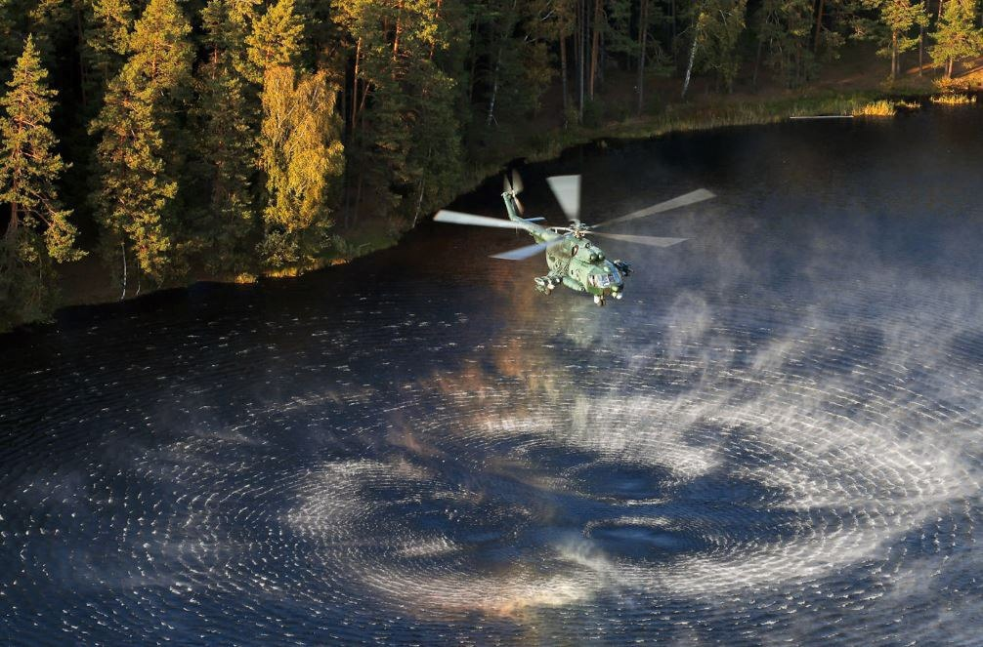
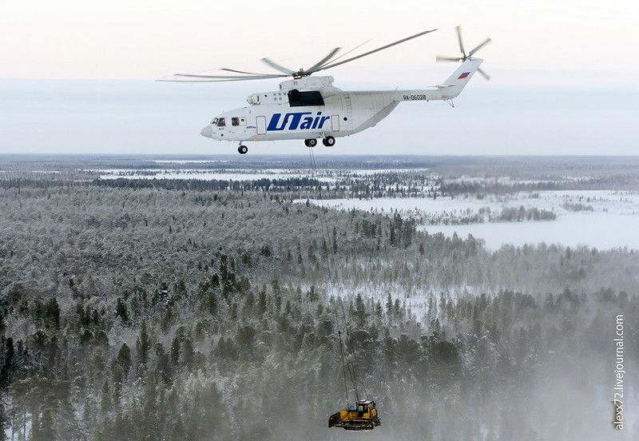
Вертолет перевозит людей и грузы, а также является незаменимым помощником при спасении людей, терпящих крушение кораблей, является необходимой техникой в горных районах, где самолету сложно приземлиться, а потом взлететь.

Slide 4
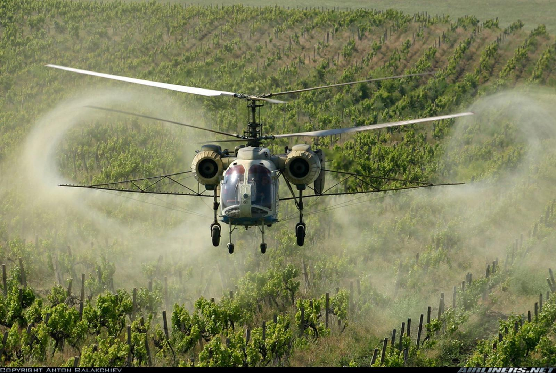
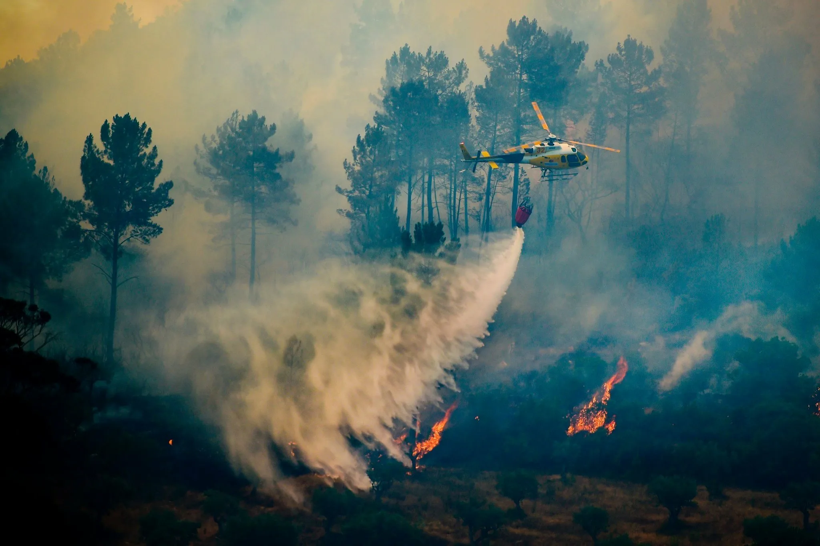
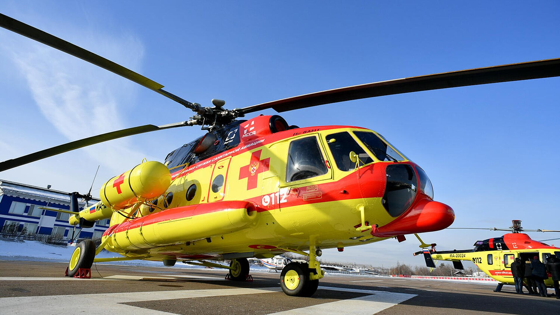
Вертолеты применяются в армии, в спасательных работах, при тушении пожаров, в медицине, в сельском хозяйстве для борьбы с вредителями сельскохозяйственных культур.

Slide 5
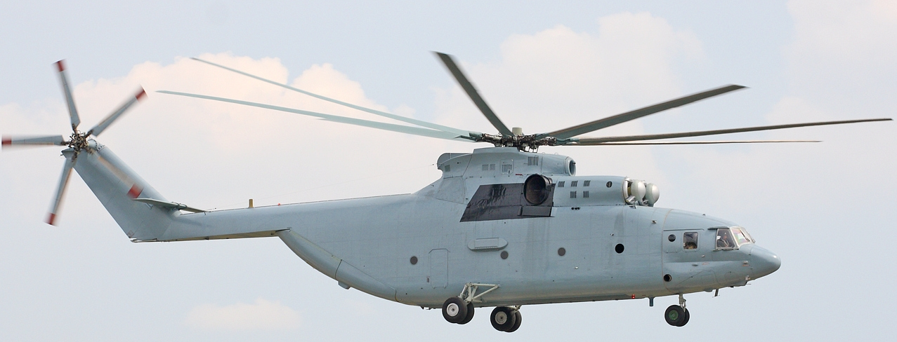
Как устроен вертолет?
несущий винт
хвост
рулевой винт
фюзеляж
шасси
Удерживает вертолет в воздухе огромный винт с лопастями, который расположен на его крыше. Когда винт начинает вращаться, вертолет без разбега поднимается в воздух, а если вдруг в полете сломается двигатель, вертящиеся лопасти не дадут вертолету упасть, и машина-стрекоза плавно опустится на землю. На длинном хвосте у вертолета есть еще один маленький винт — пропеллер. Он служит рулем: удерживает корпус вертолета и не дает ему крутиться вместе с лопастями большого винта. Когда вертолет устремляется вверх, его лопасти вращаются с такой силой, что образуется сильный ветер, который может поднимать в воздух земляную пыль и даже мелкие предметы.

Slide 6
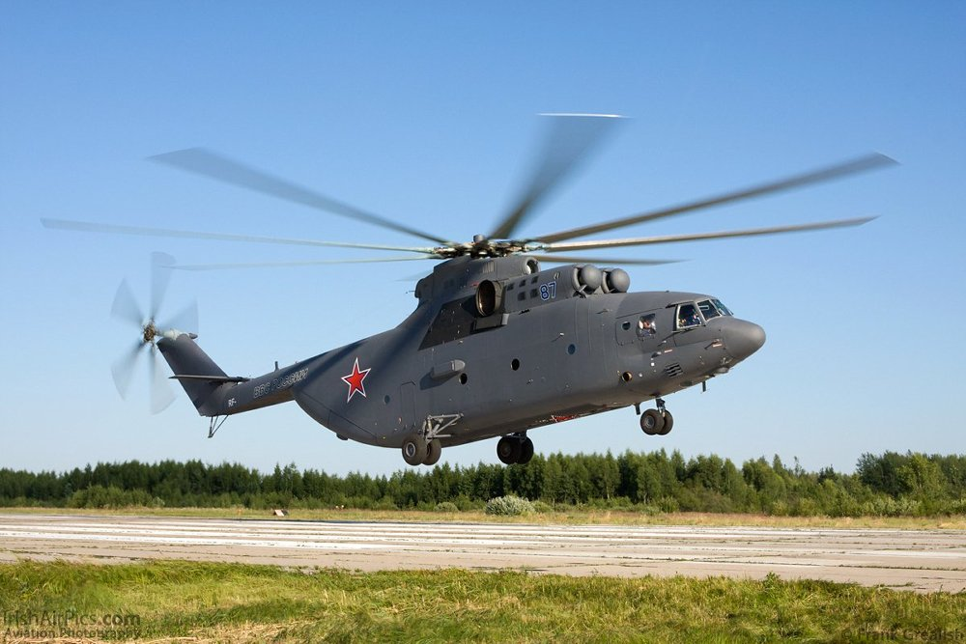
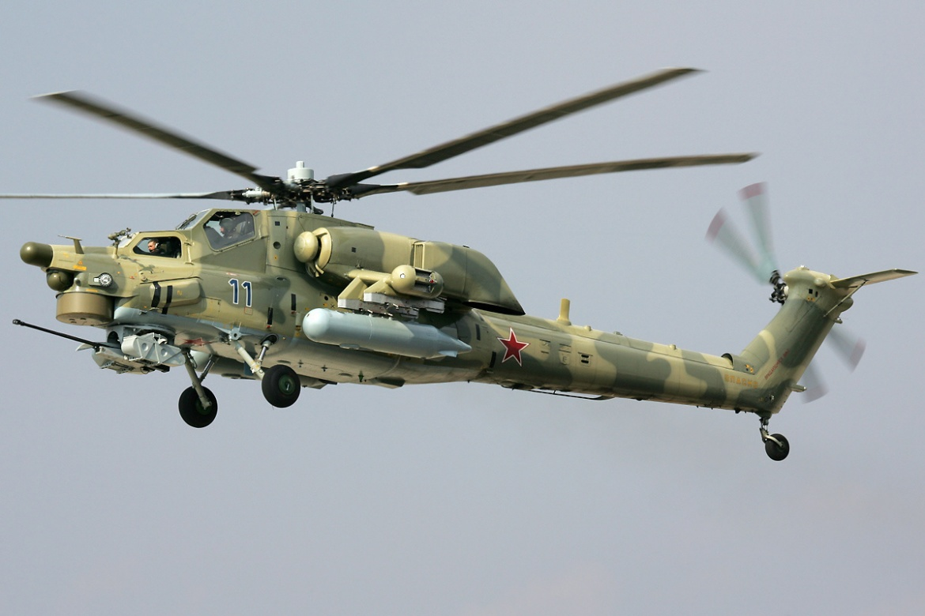
Основные части вертолёта: кабина, хвостовая часть, лопасти, винт, шасси. Много пришлось потрудиться учёным и инженерам, чтобы создать вертолёт. Вертолёт – сложная машина, в ней много деталей. Управлять таким воздушным кораблём помогают десятки приборов, которые предупреждают пилота о неполадках.

Slide 7
В городе Ростове есть завод большой, вертолеты строят Там с большой душой.

Slide 8
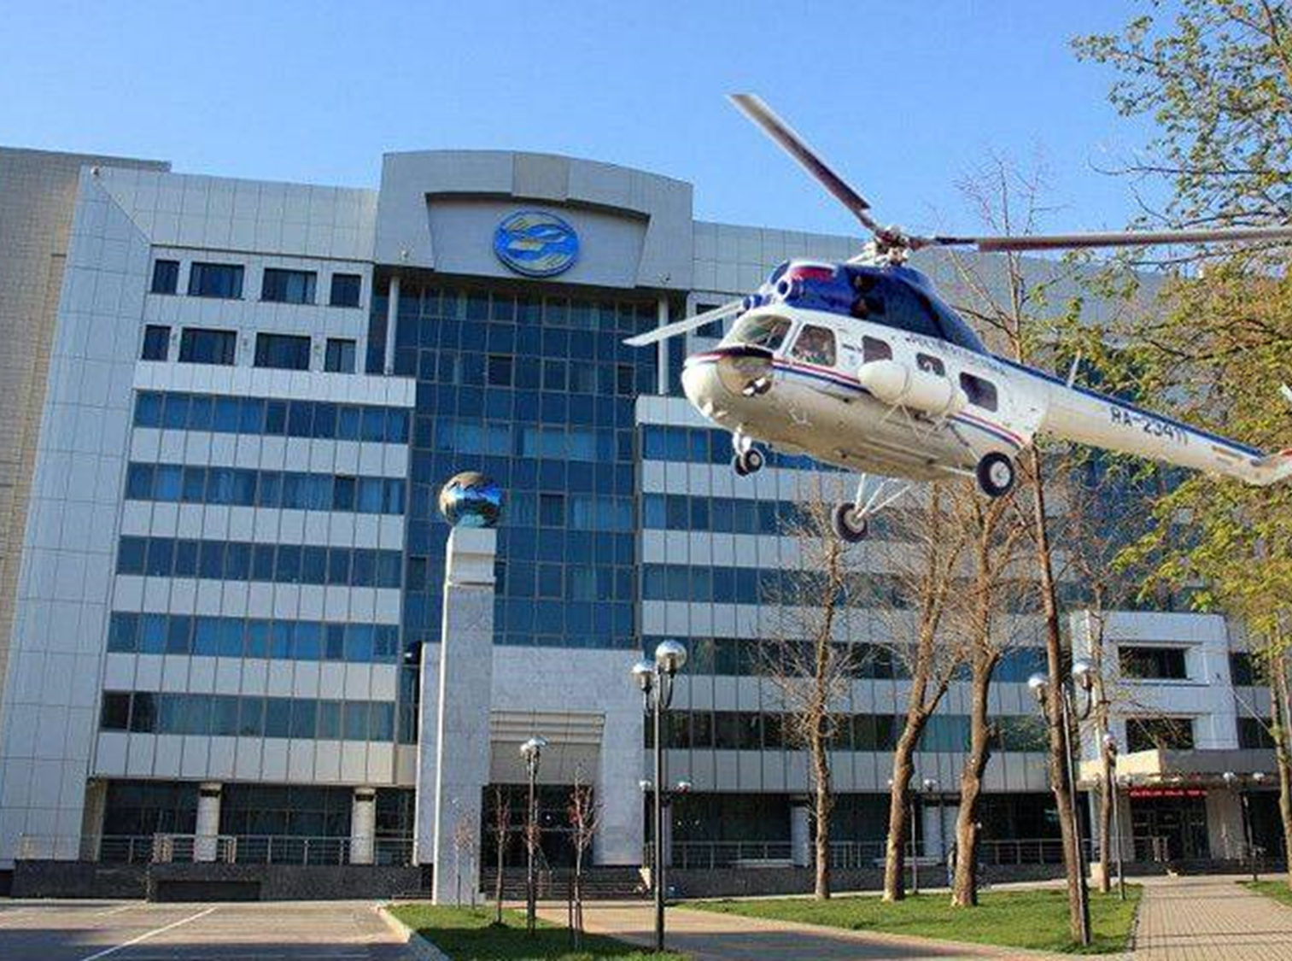
В городе Ростов-на-Дону вертолеты марки ми производит ПАО «Роствертол».

